Slide 1

МОШЕННИЧЕСТВО НА ФИНАНСОВЫХ РЫНКАХ
Лукьянова М.В. директор ,учитель истории и обществознания МБОУ Зимовниковской СОШ №1

Slide 2
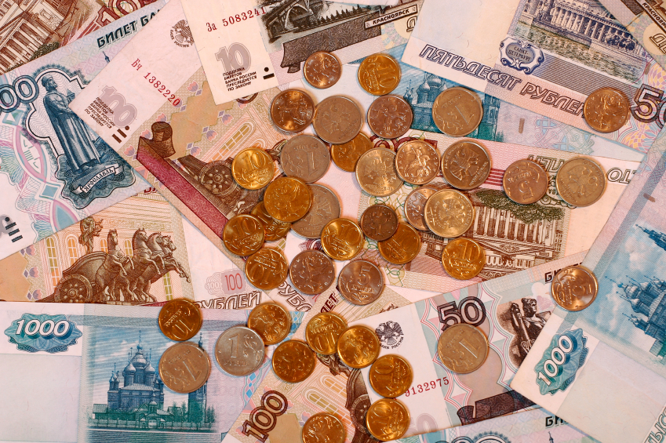
Формы и виды криминальных проявлений в современной кредитно-финансовой сфере.

Slide 3

Ложные банкротства
(финансово-инвестиционные мошенничества)
«пирамида Понци».
Финансовая пирамида – ситуация, возникающая в связи с привлечением денежных средств от инвесторов в некоторый инвестиционный проект, когда текущая доходность проекта оказывается ниже ставки привлечения инвестиций, и тогда часть выплат по вкладам инвесторов производится не из выручки (прибыли) проекта, а из средств новых инвесторов.

Slide 4

Эта криминальная схема посягательств на интересы акционеров, вкладчиков и других инвесторов получила широкое распространение в кризисный период развития финансового рынка во многих странах. Свое название эта криминальная схема получила по имени итальянского иммигранта Карло Понци, который впервые использовал ее в широких масштабах в 1920 году в Бостоне (США).
В СНГ расцвет данного вида мошенничества пришелся на 1993–1994 годы. Это печально известные финансовые пирамиды «МММ», «Хопер-Инвест», «Русский дом Селенга», «Властилина», «Смагулов и Ко» и т.п.

Slide 5

Схема отъема денег у населения банальна и знакома: пообещав крупные ежемесячные выплаты, комбинаторы в начале своей деятельности расплачиваются с клиентами деньгами «новообращенных». Чтобы приток новых пайщиков не иссякал, хозяева конторы выделяют немало средств на рекламу — создают сайт в Интернете, издают корпоративный журнал, ездят по стране (и даже за ее пределами), проводят лекции и мастер-классы, расхваливая свою компанию.

Slide 6
Пять признаков современных финансовых пирамид:
Обещание гарантированной доходности свыше 20% годовых
Здесь основной момент – наличие или отсутствие твердых гарантий доходности. Как правило, за гарантированный фиксированный уровень дохода приходится расплачиваться низкими процентами: мало, зато надежно.
Отсутствие специальных лицензий, форма привлечения средств – договор займа
Чтобы иметь право называться банком и привлекать вклады населения, надо получить лицензию Национального банка. Чтобы быть управляющей компанией и управлять средствами ПИФов,
нужно также получить лицензию .
Мимикрия, спекуляция терминами и чужим авторитетом
Прикинуться «правильным» подчас очень легко – необходимо лишь использовать нужные слова: инвестиционная компания, инвестиционный фонд, финансовый консультант, доверительный управляющий и т.п. Распространены также ссылки на авторитеты и упоминания в качестве партнеров известных на рынке компаний. Вообще, чисто формально даже простое открытие счета в банке дает почву для заявлений вроде: «Мы сотрудничаем с крупнейшими банками» (далее приводится перечень).
Приглашение к сотрудничеству агентов, выплаты в зависимости от объемов привлеченного инвестирования
Это, собственно, один из основных индикаторов любой пирамиды, ее движущая сила и основа развития. Каждому участнику, или «партнеру», предлагается или даже вменяется в обязанность привлекать новых инвесторов.

Slide 7

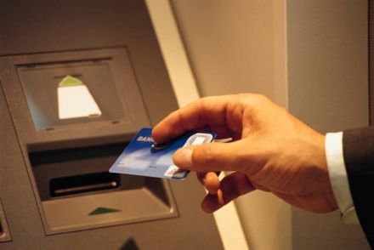
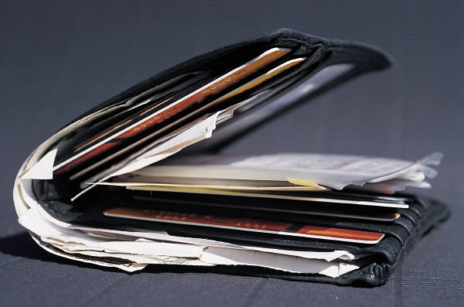
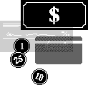
Мошенничество с пластиковыми картами
Карту пропускают через карт-ридер не на глазах у клиента. В этом случае ее могут пропустить не один раз, и сумму, которую вы должны заплатить, спишут не единожды. А хуже всего то, что пока клиент не видит карту, ее могут просканировать через устройство для считывания персональных данных пользователя с магнитной полосы, которое открывает доступ к счету.
На банкомате может быть помещена мини-камера, которая записывает последовательность набора цифр пин-кода.
Подобные устройства стоят 30–50 долларов. Считанная информация наносится на магнитную полосу на подставной карте (так называемый белый пластик), после чего такой картой можно расплачиваться в магазинах, а при знании пин-кода и снимать с нее деньги в банкоматах.

Slide 8

При расчетах карточкой за товары и услуги внимательно проверяйте соответствие суммы платежа в торговой точке с суммой, распечатываемой на торговом чеке. Иногда, кассиры торговых точек ошибались при наборе итоговой суммы (ставили лишний ноль). Вовремя не заметив данную ошибку на чеке, держателю карточки тяжело оспорить данную операцию, так как его подпись на чеке является согласием с проводимой операцией.
Рассчитываясь карточкой в глобальной сети, убедитесь, что сайт, через который делается бронь в отеле или заказывается напрокат автомобиль, действительно принадлежит компании с международным именем. Не рассчитывайтесь карточкой через сомнительные сайты и не пользуйтесь услугами малознакомых компаний.
Ни одна компания не вправе требовать ваш пин-код.
Сайты, имеющие подобные запросы на получение данной информации, на 100% являются мошенническими. Рекомендую пользоваться карточкой Virtuon, предназначенной для проведения безопасных платежей через Интернет. Данный вид карточки применяется только для оплаты товаров и услуг через Интернет в электронных магазинах по всему миру, а также услуг провайдеров Интернета, туристических фирм, отелей и т.д.

Slide 9
Банкомат проглотил вашу карту
Аферисты ставят в людном месте свой собственный «банкомат». Он денег не выдает, зато считывает с карточки все необходимые данные. Банкомат (подставной) может быть специально запрограммирован так, чтобы не возвращать карту, тогда и никакой «белый пластик» не нужен.
Ведь человек не будет стоять у банкомата до приезда команды, которая вызволит его карточку, а обязательно отойдет хотя бы для того, чтобы позвонить в банк. Тогда злоумышленник без помех вынимает карту и пользуется ею по своему усмотрению.
Часто мошенники используют устройства, которые, будучи установлены на банкомате, помогают им получить сведения о карточке. Например, на клавиатуру устанавливались специальные насадки, которые внешне повторяют оригинальные кнопки. Владелец карты снимает деньги со счета без всяких проблем, но при этом поддельная клавиатура запоминает все нажатые клавиши, в том числе и пин-код. Существует другое устройство – пластиковые конверты, размер которых немного больше размера карточки. Эти конверты закладывают в щель банкомата. Владелец карты пытается снять деньги, но банкомат не может прочитать данные с магнитной полосы. Из-за конструкции конверта вернуть кредитку не получается.
В это время подходит злоумышленник и говорит, что два дня назад с ним случилась та же самая история. Чтобы вернуть карту, надо просто ввести пин-код и нажать два раза на «Cancel». Хозяин карточки пробует, и, конечно же, ничего не получается. Он решает, что карточка осталась в банкомате, и уходит, намереваясь обратиться в банк. Мошенник же достает кредитку вместе с конвертом при помощи нехитрых подручных средств. Пин-код он уже знает. Снять деньги со счета теперь не составляет особого труда.

Slide 10




Slide 12

Несколько полезных советов и рекомендаций держателю платежной карты для безопасного использования .
– При получении в банке карт обязательно их подписывать;
– Хранить номер карты и личный идентификационный номер (ПИН-код) в тайне от других;
– Периодически проверять, все ли ваши карты на месте;
– Поддерживать связь с менеджерами ваших счетов относительно состояния вашего счета, регулярно проверять выписки со счета;
– Уведомлять банк об изменении адреса проживания, телефона, места работы и т.п.;
– Всегда иметь при себе номер карты и телефоны банка;
– Сохранять выданные экземпляры слипов и кассовых чеков с подписью в течение трех месяцев;
– Уничтожать любые документы, в которых уже нет необходимости, где указан номер вашей карты;
– Не хранить пин-код в доступном для других лиц виде, необходимо запомнить пин-код;
– При вводе пин-кода следить, чтобы вводимые цифры не были видны посторонним лицам;

Slide 13
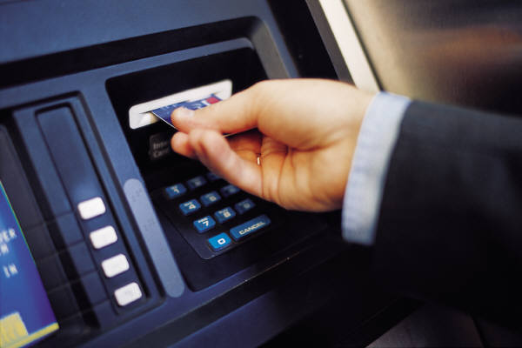
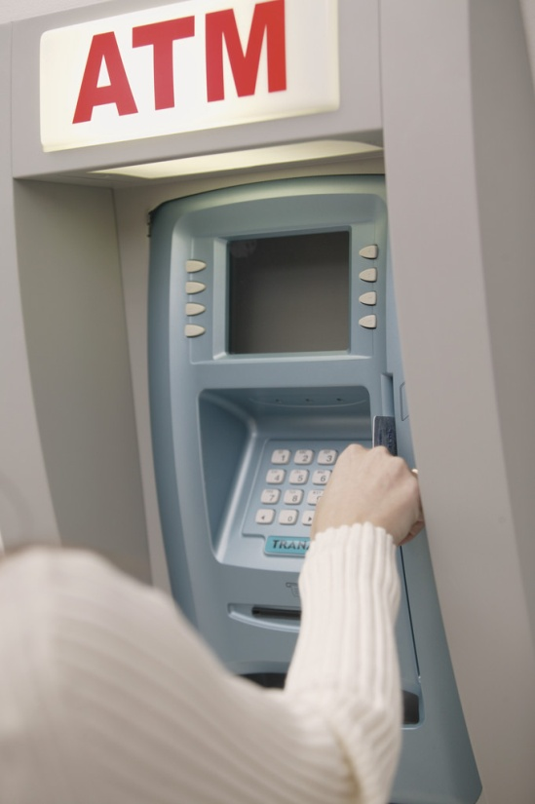
– Не передавать карту другому лицу, следить чтобы, в предприятиях торговли и сервиса все операции с картой производились в вашем присутствии;
– Наводить справки о незнакомых компаниях в местной организации по защите прав потребителей;
– Не передавать другим информацию, которой могут воспользоваться мошенники;
– Не давать никому свой пароль доступа к своему счету через Интернет;
– Не предоставлять никому информацию о своем счете, если только вы не совершаете покупку с использованием этого счета;
– Контролируйте пользование дополнительными картами членами вашей семьи (женой/мужем, ребенком, родителями). Вы несете полную ответственность по всем операциям, произведенным по дополнительным картам.

Slide 14




Мошенничество в Интернете
«Отмывание грязных денег»
«Женщина в беде»
«Работа, от которой невозможно отказаться»
«Выигрыш в лотерею»

Slide 15


Как обезопасить себя от интернет-мошенников
На вашем компьютере должны быть в обязательном порядке установлены специальные программы, отвечающие за безопасность от вирусов. Антивирусную базу необходимо обновлять хотя бы раз в неделю. Отказавшись от посещения сайтов, содержащих сомнительный контент, вы значительно снизите вероятность заражения вашего компьютера вирусом. В основном это сайты, предлагающие скачать контрафактную аудио и видеопродукцию и порно-сайты. Файлы, выложенные на этих ресурсах, часто содержат вредоносные программы.
Внимательно относитесь к письмам, которые приходят на электронную почту с неизвестных адресов (спам). Такие послания часто содержат вложения, в которых скрываются «трояны», «черви» или другие вредоносные вирусы.
Внимательно прочитывайте бланки уведомлений банков, копии счетов и прочую конфиденциальную информацию, приходящую к вам по электронной почте. Документы могут быть подделками, с помощью которых злоумышленник пытается узнать ваши персональные данные. Если есть сомнения, обратитесь в свой банк за подтверждением. Возьмите за правило: никому в Сети нельзя доверять свои персональные данные – номера счетов, web-кошельков, пароли доступа и прочее.
И помните, мошенники эксплуатируют самые простые человеческие чувства – жадность, гордость, любовь к «клубничке», лень.

Slide 16


Slide 17






Мошенничество с кредитами
Приобретение в кредит за счет чужого паспорта
Быстрое оформление кредита с минимальным количеством документов
Оформление кредита на друзей, родственников без последующей выплаты

Slide 18


Мошенничество на рынке недвижимости
Наиболее опасным способом мошенничества является продажа квартир, домов, владельцы которых были насильно лишены прав собственности на жилье. Потенциальные объекты – одинокие люди (пенсионеры), алкоголики, наркоманы, психически нездоровые граждане. Их либо физически уничтожают, либо вывозят за пределы населенного пункта. Такое жилье на продажу сразу не выставляется. Оно проходит процедуру «отмывания», совершается несколько сделок по продаже жилья до момента продажи добросовестному приобретателю.

Slide 19
Также распространено мошенничество, когда сделки совершаются с имуществом, отягощенным юридическими запрещениями или неисполненными обязательствами, такими, как следственный, судебный или прокурорский арест, отказ в регистрации прав, семейный, наследственный или жилищный спор, залог, ущемление прав несовершеннолетних и т.п.
Мошенничество в виде обещания предоставить жилье и земельные участки, по так называемой в народе «госпрограмме».
Аренда или продажа чужих квартир
Мошенничество с подлинными или фальшивыми доверенностями, когда преступники под любым благовидным предлогом (обманом, угрозой) получают от владельца квартиры генеральную доверенность на право совершать любые сделки с квартирой или подделывают ее, затем оформляют договор купли-продажи квартиры без участия владельца.
Распространено также мошенничество с авансами. Покупатель дает мошеннику аванс, а последний благополучно скрывается.

Slide 20
ПРАВИЛА
● Никогда не отдавать посторонним лицам документы (на жилье, удостоверяющие личность и др.), если есть сомнения в целесообразности их передачи.
● При покупке жилья требовать встречи с доверителем (хозяином жилья) для прояснения интересующих вопросов, если продавец действует по доверенности.
● Помнить, что выплачивать аванс нужно крайне осторожно и только в том случае, если есть уверенность, что получающий его человек не обманет.
● При заключении договора купли-продажи указывать настоящую сумму сделки и не занижать ее, так как, если при заключении договора по каким-либо причинам фактическая сумма имущества была занижена, после расторжения договора обратно будет получена только та сумма, которая была указана в договоре.
● При сдаче жилья в аренду или его найме постараться заключить договор аренды с указанием сторон (паспортные данные, адреса, приложить копии документов, удостоверяющие личность).

Slide 21
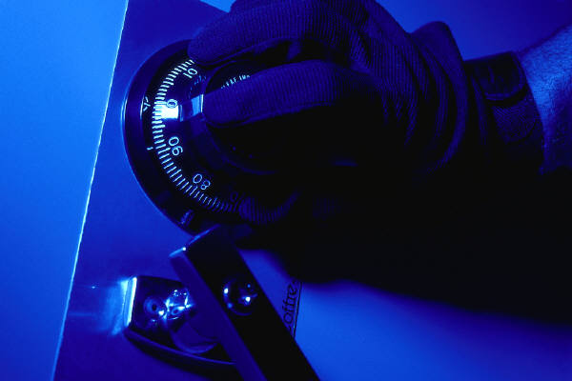
● При наличии одиноких родственников или знакомых, имеющих жилье на праве собственности и попадающих в группу риска (одинокие пожилые люди, алкоголики, наркоманы), нужно поинтересоваться у них, не обращался ли кто-либо к ним с предложением выгодно продать, поменять жилье, так как легче предотвратить мошенничество, чем восстановить права собственности прежнего хозяина.
● При возникновении малейших сомнений в процессе совершения сделки необходимо выяснить, кто является собственником жилища, не находится ли квартира в залоге, аресте (такую информацию может предоставить на платной основе Центр обслуживания населения). Не полениться опросить будущих соседей и получить информацию о прежних хозяевах жилья. Если это были какие-то социально деградированные элементы (алкоголики, наркоманы) или психически нездоровые граждане, то есть повод задуматься.
● При наличии сложных ситуаций обратиться за помощью и разъяснениями к специалистам (юристам) или вообще не заключать сделку.

Slide 22
СПАСИБО ЗА ВНИМАНИЕ!

